Slide 1
Accelerometer Sensor
IISL 2020.05.03 전성윤 박은화

Slide 2
Accelerometer Test
: 가속도 센서 테스트
Sensor Filter
: 상보 필터
Future works

Slide 3
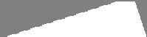
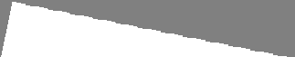
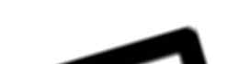
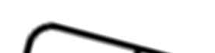

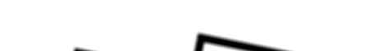


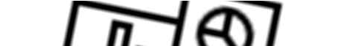
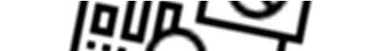
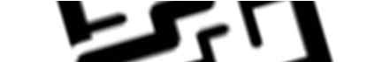
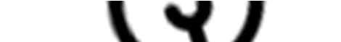
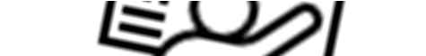
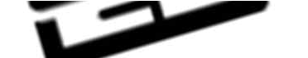
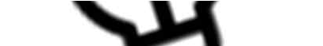
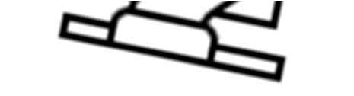
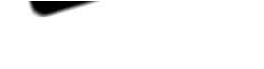
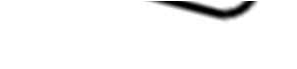
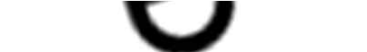
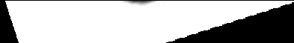
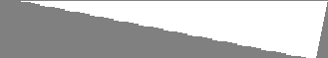
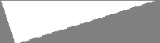
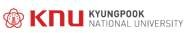
Accelerometer Test (1/20)
가속도 센서 테스트
지난번 자이로 센서 팀의 테스트를 가속도 센서로 측정해봤다.
실험하기 전 예측은 불규칙한 데이터 변화가 있을 것이라고 예측했다.
가속도 센서와 자이로 센서와의 축이 다르고, 1번 동작을 제외한 2, 3번 동작은 기기의 가속도계의 세 축에 대한 움직임이 적기 때문이다.
그리고 기본 가속도 센서는 중력 가속도 영향이 있기 때문에, 이를 뺀 선형 가속도로도 테스트했다.

Slide 4
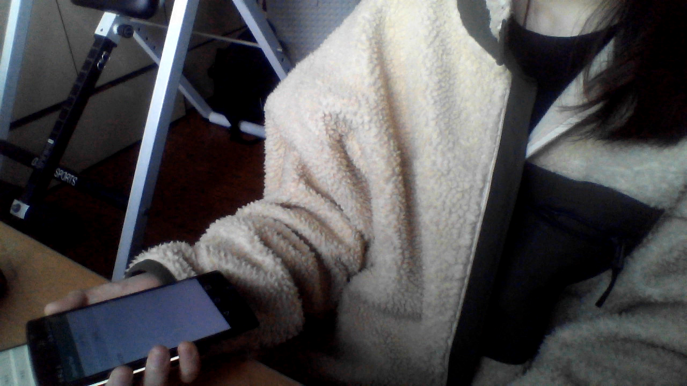
Accelerometer Test (2/20)
가속도 센서 테스트 – 동작 1번
동작 1번 움직임 예시(10회)

Slide 5
Accelerometer Test (3/20)
가속도 센서 테스트 – 동작 1번
지난 실험 동작 1번에 대한 가속도(TYPE_ACCELEROMETER) 결과.

Slide 6
Accelerometer Test (4/20)
가속도 센서 테스트 – 동작 1번
선형 가속도(TYPE_LINEAR_ACCELEROMETER) 결과.

Slide 7
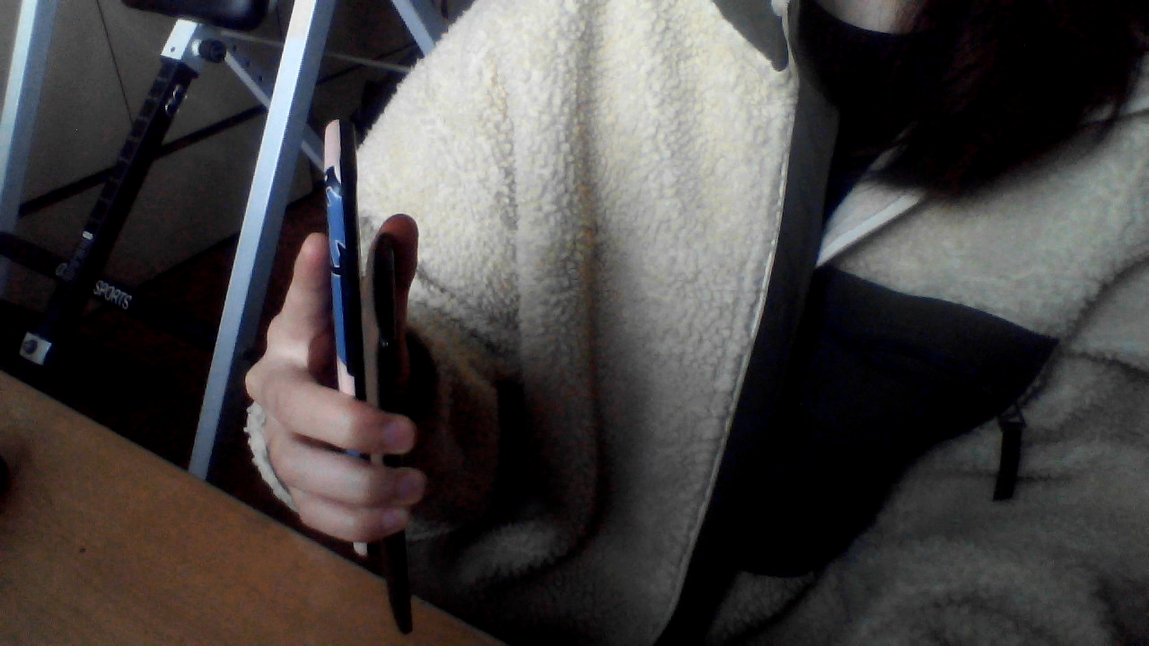
Accelerometer Test (5/20)
가속도 센서 테스트 – 동작 2번
동작 2번 움직임 예시(10회)

Slide 8
Accelerometer Test (6/20)
가속도 센서 테스트 – 동작 2번
지난 실험 동작 2번에 대한 가속도(TYPE_ACCELEROMETER) 결과.

Slide 9
Accelerometer Test (7/20)
가속도 센서 테스트 – 동작 2번
선형 가속도(TYPE_LINEAR_ACCELEROMETER) 결과.

Slide 10
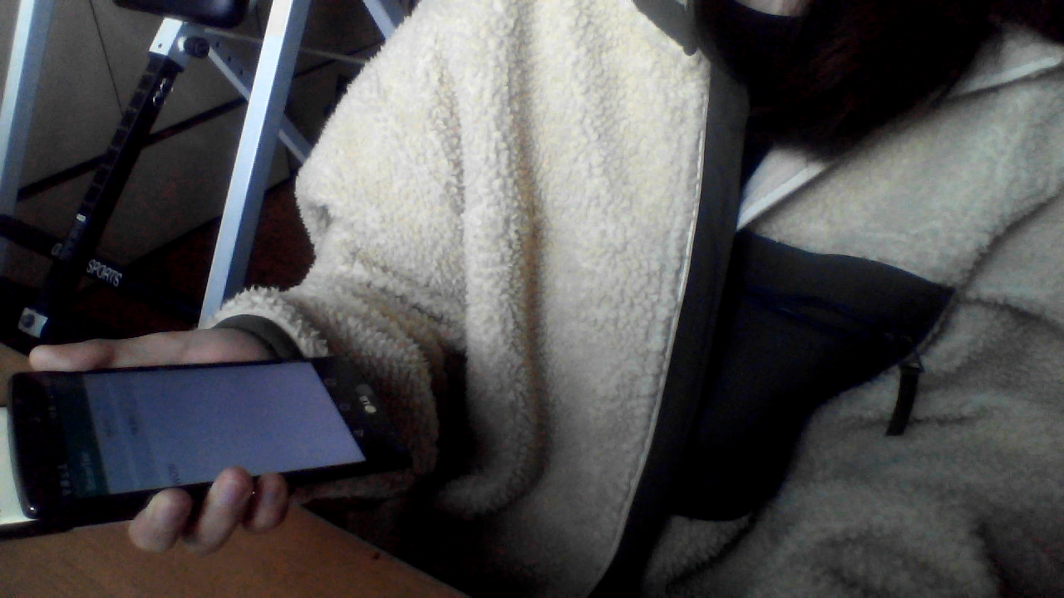
Accelerometer Test (8/20)
가속도 센서 테스트 – 동작 3번
동작 3번 움직임 예시(10회)

Slide 11
Accelerometer Test (9/20)
가속도 센서 테스트 – 동작 3번
지난 실험 동작 3번에 대한 가속도(TYPE_ACCELEROMETER) 결과.

Slide 12
Accelerometer Test (10/20)
가속도 센서 테스트 – 동작 3번
선형 가속도(TYPE_LINEAR_ACCELEROMETER) 결과.

Slide 13
Accelerometer Test (11/20)
테스트 결과 분석
1번 동작의 경우
A) 가속도 센서(TYPE_ACCELEROMETER)
기기의 기울기에 변화가 있어 중력 가속도의 영향이 각 축마다 변화가 생기기 때문에 큰 변화를 보였다.
B) 선형 가속도(TYPE_LINEAR_ACCELEROMETER)
기기의 각 축에 대한 움직임이 복합적으로 이루어지는 동작이었기 때문에 세 축 모두 데이터에 큰 변화가 있었음을 확인했다.

Slide 14
Accelerometer Test (12/20)
테스트 결과 분석
2, 3번 동작의 경우
A) 가속도 센서(TYPE_ACCELEROMETER)
큰 변화를 확인해 볼 수 없었다. 가속도 센서는 중력 가속도의 영향을 받기 때문에 기기의 기울기 변화가 없는 동작에 대해서 큰 변화를 확인할 수 없었다. 2번 동작은 z축에 대한 변화가, 3번 동작은 x, y축 변화가 눈에 띄게 나타났다.
B) 선형 가속도(TYPE_LINEAR_ACCELEROMETER)
읽기 힘든 패턴이다. 2번 동작은 z축에 대한 변화가 눈에 띄게 나타났고, 3번 동작은 x축에 대한 움직임이 눈에 띄게 나타났지만 큰 변화는 아니었다.

Slide 15
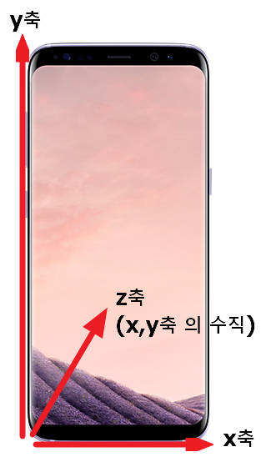
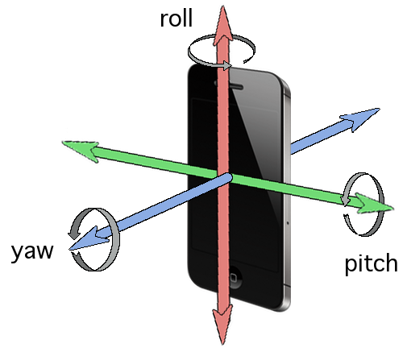
Accelerometer Test (13/20)
가속도 센서 테스트 2
종합적으로 테스트 1의 동작들은 가속도 센서의 데이터를 확인해 보는 목적의 실험에 알맞지 않았다.
기기에 대해 가속도 센서는 그림 2와 같은 축을 갖고 있으며, 이번에는 이 축에 움직임을 가해 센서 데이터의 변화를 확인해보려 한다.
실험에 사용할 동작은 그림 2의 x, y, z축에 대한 움직임이다.
(그림 2) 스마트폰 3축
(그림 1) 자이로 센서 회전축

Slide 16
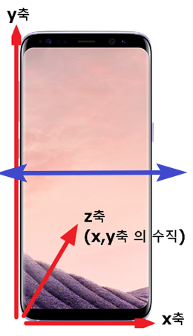
Accelerometer Test (14/20)
가속도 센서 테스트 2
첫 번째 동작은 기기를 x축에 평행인 방향, 아래 그림의 파란색 화살표 방향으로 움직였을 때의 결과이다.

Slide 17
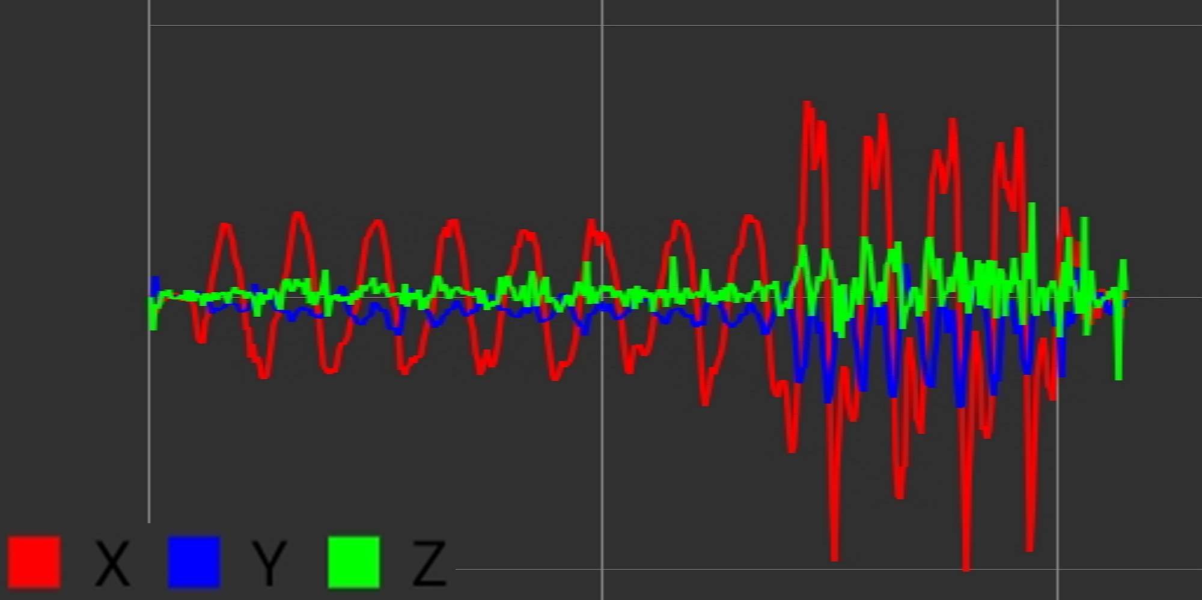
Accelerometer Test (15/20)
가속도 센서 테스트 2
기기의 x축에 대한 이동에 따른 선형 가속도 변화

Slide 18
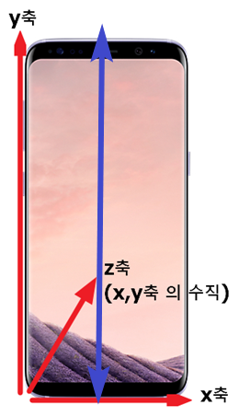
Accelerometer Test (16/20)
가속도 센서 테스트 2
두 번째 동작은 기기를 y축에 평행인 방향, 아래 그림의 파란색 화살표 방향으로 움직였을 때의 결과이다.

Slide 19
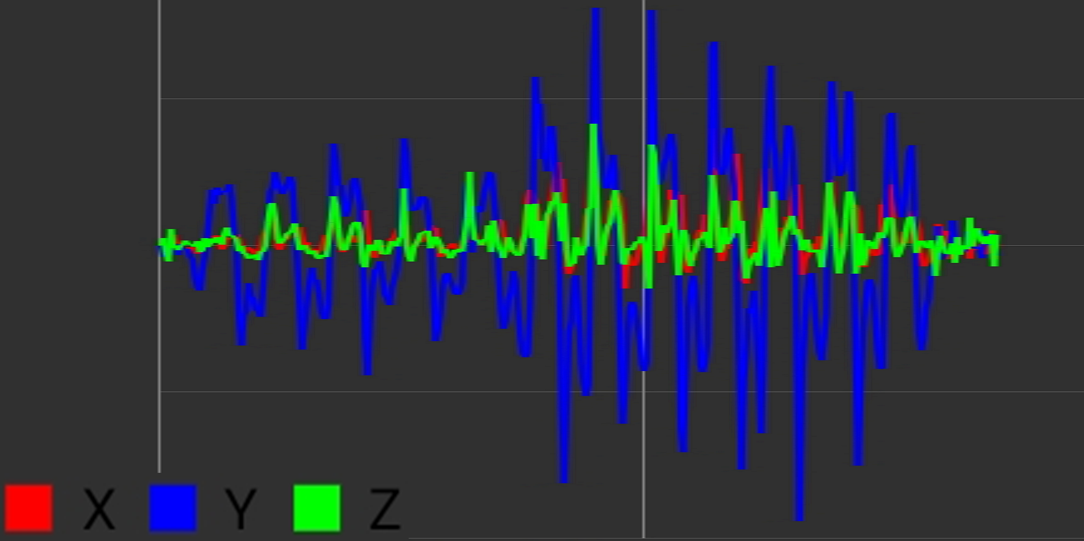
Accelerometer Test (17/20)
가속도 센서 테스트 2
기기의 y축에 대한 이동에 따른 선형 가속도 변화

Slide 20
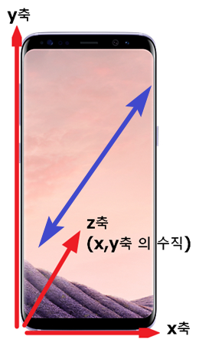
Accelerometer Test (18/20)
가속도 센서 테스트 2
세 번째 동작은 기기를 z축에 평행인 방향, 아래 그림의 파란색 화살표 방향으로 움직였을 때의 결과이다.

Slide 21
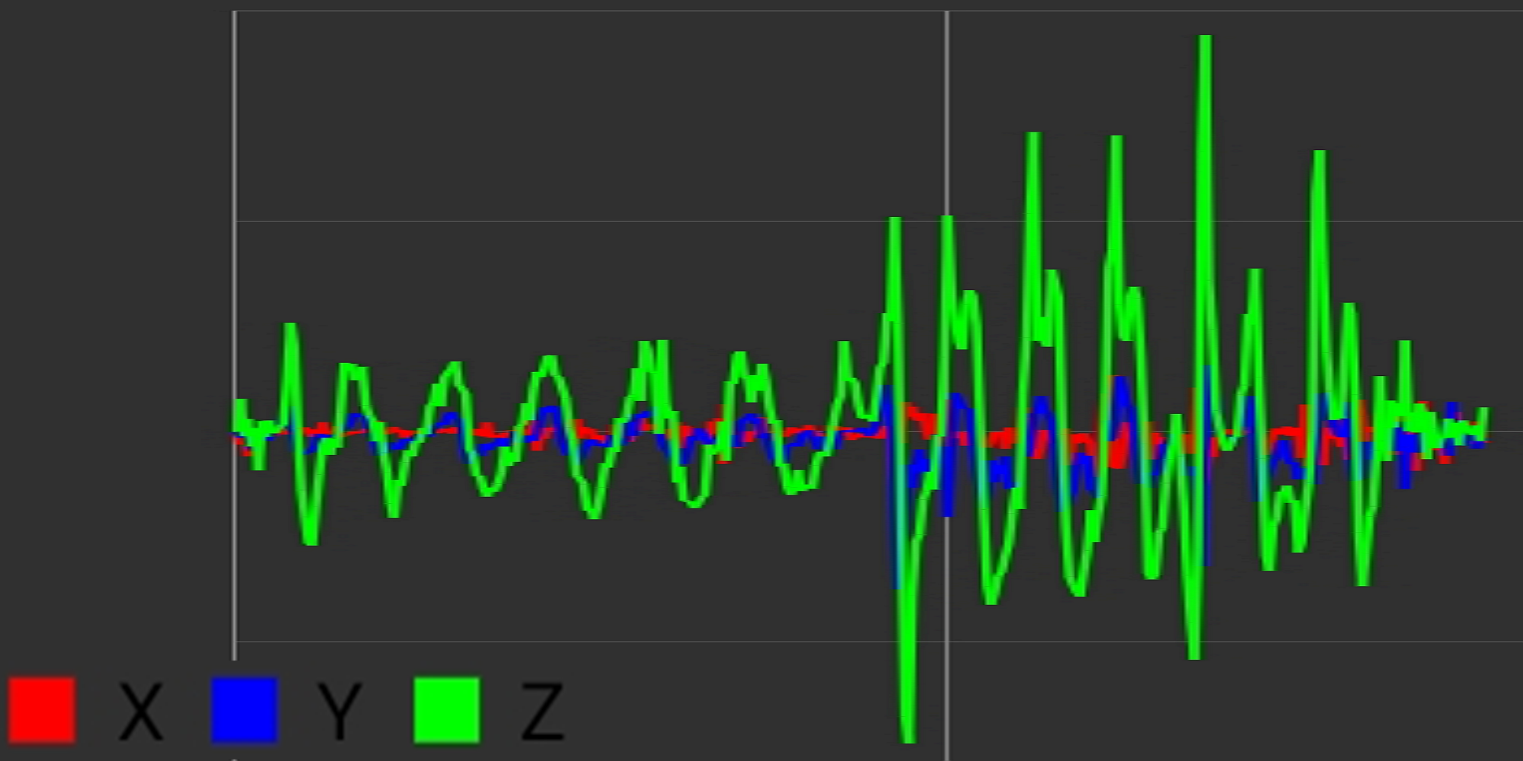
Accelerometer Test (19/20)
가속도 센서 테스트 2
기기의 z축에 대한 이동에 따른 선형 가속도 변화

Slide 22
Accelerometer Test (20/20)
테스트 2 결과 분석
각 축에 대한 가속도가 눈에 띄게 변화가 일어남을 확인했다.
자이로 센서와 가속도 센서는 서로 다른 축과 검지 원리를 가지고 있기 때문에, 각 움직임에 따른 검지 범위나 검지하는 움직임의 형태가 달랐다.
자이로 센서 실험의 가속도 센서 적용은 쉽지 않음을 확인했고, 이를 융합하기 위해서는 다른 방법이 필요함을 알았다.

Slide 23
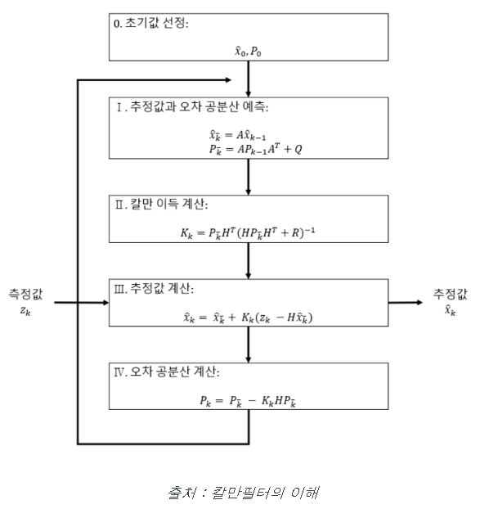
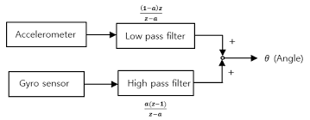
Sensor Filter (1/9)
센서 필터
논문 목표인 센서 데이터 융합, 보정과 필터링을 거쳐 효율 향상을 위해서는 현재 사용되고 있는 필터와, 보정 알고리즘의 조사가 필요할 것이라고 생각했다.
대표적인 센서 필터로 상보 필터와 칼만 필터가 있었다. 그 중 상보필터에 대해 알아보았다.

Slide 24
Sensor Filter (2/9)
상보 필터
상보 필터의 설명에 앞서, 왜 상보필터를 사용하게 되었는가 부터 알아야 한다. 그 이유는 가속도계와 자이로스코프의 특성에 있다.
가속도계와 자이로스코프 둘 다 각각 기기의 오일러 각(회전각)을 구할 수 있다.

Slide 25
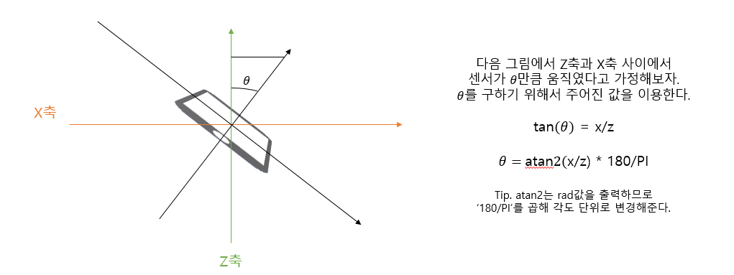
Sensor Filter (3/9)
상보 필터
가속도계의 경우 지난 ppt에서 설명했듯이, 아래와 같은 방법으로 회전각을 구한다. 하지만 가속도 성분을 통해 얻은 회전각이기 때문에 가속도의 영향을 받는다. 즉 빠른 회전이나 갑작스런 변화는 실제 값에서 벗어나는 현상이 일어난다.

Slide 26
Sensor Filter (4/9)
상보 필터
자이로스코프의 경우 회전각은 구해진 각 축의 회전각 성분을 적분해 얻어낼 수 있다.
공식은 “회전각 = 이전 회전각 + 회전각 성분 * dt”이다.
(단위는 radian, dt는 센서를 통해 값이 얻어지는 주기)
이는 적분에 의한 방법이므로, 적분 오차가 생기고 이가 누적되면 발생하는 “회전각 드리프트 현상”이 발생한다. 지난 ppt에서 설명한 IMU의 대표적인 오류 중 하나이다.

Slide 27
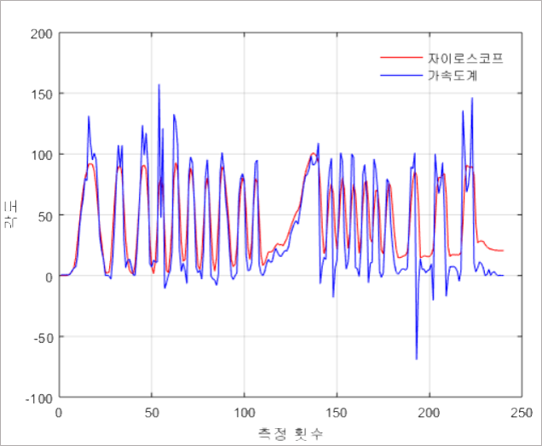
Sensor Filter (5/9)
상보 필터
자이로스코프 센서는 회전각을 구하는 과정의 적분과정에서 적분오차가 누적되어 회전각 드리프트 현상이 발생하고, 가속도계에서는 빠른 변화에 대해 비정상적인 값을 추출한다.
우측 그림이 위 오류의 예시이다.

Slide 28
Sensor Filter (6/9)
상보 필터
이러한 단점 대신 자이로스코프는 운동 중 안정된 값의 변화도를 보이고, 가속도계는 처음과 끝에서 일정한 값을 유지하는 특성이 있다.
그래서, 매 순간순간 데이터는 확신할 수 없지만 평균적인 값은 믿을 수 있는 센서인 가속도 센서와, 매 순간순간 값은 보다 정확하지만 평균적인 값은 믿을 수 없는 센서인 자이로 센서 이 둘의 단점과 장점을 보완해 융합하는 방법이 상보 필터이다.

Slide 29
Sensor Filter (7/9)
상보 필터
아래 그림은 상보필터의 볼록선도이다.
가속도 센서를 통해 얻은 각을 Low pass filter를 통해 넣고, 자이로 센서를 통해 얻은 각을 High pass filter에 넣어 더한 값을 사용한다.

Slide 30
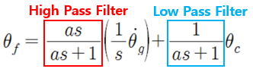
Sensor Filter (8/9)
상보 필터
구체적인 수식은 아래와 같은데, a값은 사용자 설정이며, 실제 값에 가까워지게 설정한다. 실제로 사용할 때 아래와 같이 상수는 0.98, 0.02정도로 설정한다고 한다. (가속도 비중 )
Notes:
실시간으로 변하는 값에 약한 가속도 값의 중요성을 줄이고 이전값 + 자이로 값을 더 신뢰함으로써 어느정도 순간적으로 변하는 값을 막아준 것입니다. 가속도 값의 영향력이 작다고 해도 지속적으로 영향을 끼치기에 이 값으로 인해 변하게 되는 것입니다.

Slide 31
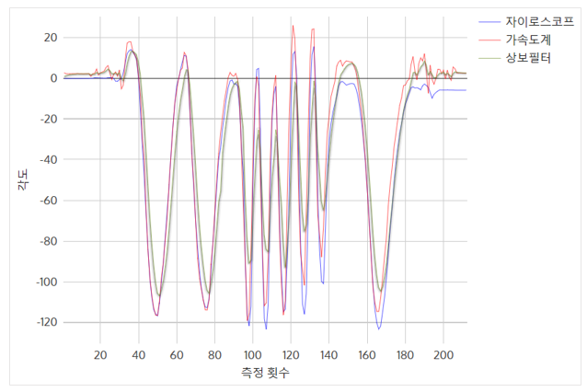
Sensor Filter (9/9)
상보 필터
오른쪽 그래프는 실제로 상보 필터를 사용했을 때 데이터별 오차를 나타낸 것이다.
딜레이를 두고 가속도, 자이로스코프 값의 사이의 값을 따라가되, 가속도계 특유의 노이즈 감소를 확인할 수 있다.

Slide 32
Future Works
실험을 통해 가속도 센서의 작동 원리를 이해할 수 있었다. 기기의 움직임과 관련해 어떤 움직임에서 어떤 반응을 취하는 지 알 수 있었다.
상보 필터에 대해 알 수 있었고, 실제 기기에서 실험을 해 보며 상보 필터를 적용해 볼 것이다.
상보 필터 이외 칼만 필터등 다양한 필터를 논문 위주의 자료를 조사해 알아볼 예정이다.

Slide 33
References
https://mailmail.tistory.com/10?category=700669
https://pinkwink.kr/390
http://mechasolutionwiki.com/index.php?title=%EC%83%81%EB%B3%B4%ED%95%84%ED%84%B0
https://m.blog.naver.com/PostView.nhn?blogId=hms4913&logNo=30178369219&proxyReferer=https:%2F%2Fwww.google.com%2F
https://m.blog.naver.com/yaba322/221291345801

Slide 34
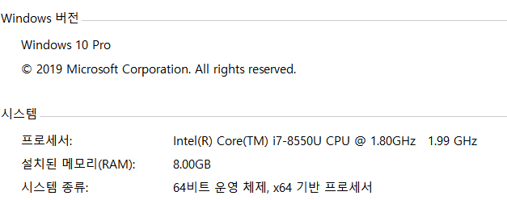
History
Test environment
-컴퓨터 개발환경
-안드로이드 스튜디오 버전 version 3.5.3
Minimum API level : API 15:Android 4.0.3(IceCreamSandWich)
Made by 전성윤, 박은화(2020.05.03)

